Slide 1
ТАВРІЙСЬКИЙ ДЕРЖАВНИЙ АГРОТЕХНОЛОГІЧНИЙ УНІВЕРСИТЕТ
імені Дмитра Моторного
Приймальна комісія
Особливості вступу
до Таврійського державного агротехнологічного університету
імені Дмитра Моторного
у 2023 році
(для випускників шкіл)
Станом на 24.05.2023

Slide 2
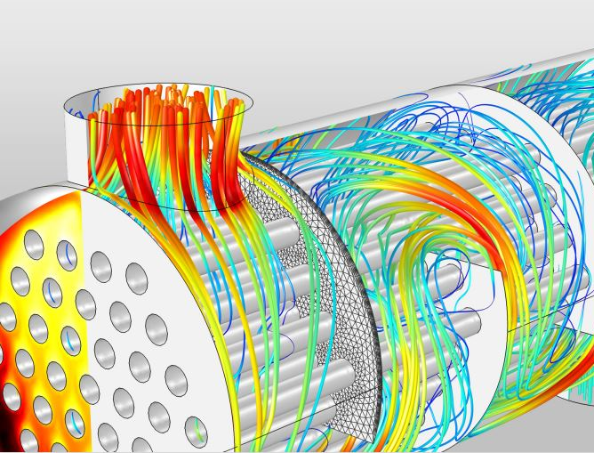
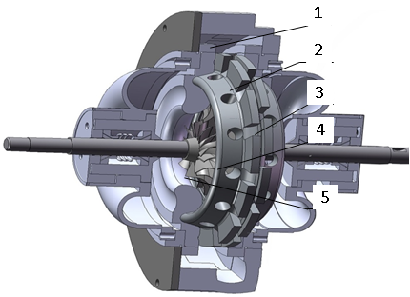
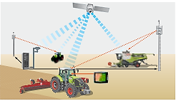
Спеціальності освітнього рівня бакалавра ТДАТУ
 | Код | Назва спеціальності | Назва освітньої програми
 | 131 | Прикладна механіка | Комп’ютерне проектування і дизайн
 | 133 | Галузеве машино-будування | Комп’ютерний інжиніринг харчових і переробних виробництв
 | 208 | Агроінженерія | Агроінженерія

Slide 3
Спеціальності освітнього рівня бакалавра ТДАТУ
 | Код | Назва спеціальності | Назва освітньої програми
 | 122 | Комп’ютерні науки | Комп’ютерні науки
 | 141 | Електро-енергетика, електро-техніка та електро-механіка | Електро-енергетика, електро-техніка та електро-механіка

Slide 4
Спеціальності освітнього рівня бакалавра ТДАТУ
 | Код | Назва спеціальності | Назва освітньої програми
 | 051 | Економіка | Економічний консалтинг та бізнес-економіка
 | 071 | Облік і оподаткування | Облік і оподаткування
 | 072 | Фінанси, банківська справа, страхування та фондовий ринок | Фінанси, банківська справа та страхування
 | 073 | Менеджмент | Менеджмент
 | 075 | Маркетинг | Маркетинг
 | 076 | Підприємництво та торгівля | Підприємництво та бізнес-технології
 | 242 | Туризм та рекреація | Туризм
 | 281 | Публічне управління та адміністрування | Публічне управління та адміністрування

Slide 5
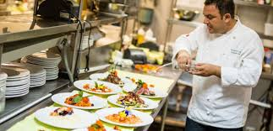
Спеціальності освітнього рівня бакалавра ТДАТУ
 | Код | Назва спеціальності | Назва освітньої програми
 | 101 | Екологія | Екологія
 | 181 | Харчові технології | Харчові технології
 | 193 | Геодезія та землеустрій | Геодезія та землеустрій
 | 201 | Агрономія | Агрономія
 | 203 | Садівництво, плодоовочівництво та виноградарство | Садівництво та виноградарство
 | 241 | Готельно-ресторанна справа | Готельно-ресторанна справа
 | 263 | Цивільна безпека | Цивільна безпека

Slide 6
Правила прийому 2023
ВСТУП НА БЮДЖЕТ
Національний мультипредметний тест
1) Українська мова,
2) Математика,
3) Предмет на вибір
Співбесіда
(для пільгових категорій, зокрема мешканців небезпечних територій –
в дистанційному форматі за допомогою відеозв’язку)
Вступ за КВОТОЮ-2
ВСТУП НА КОНТРАКТ
за результатами розгляду мотиваційних листів
(на спеціальності, яким надається особлива підтримка)
131 Прикладна механіка,
133 Галузеве машинобудування,
141 Електроенергетика, електротехніка та електромеханіка,
181 Харчові технології,
201 Агрономія,
203 Садівництво, плодоовочівництво та виноградарство,
208 Агроінженерія, 263 Цивільна безпека

Slide 7
Календар вступної кампанії 2023
Освітній рівень бакалавра, денна форма навчання
05 - 23 червня – основна сесія НМТ
11 - 24 липня – додаткова сесія НМТ
з 01 липня – реєстрація електронних кабінетів вступників
07 - 18 липня –співбесіди (бюджет)
07 - 31 липня –співбесіди (контракт)
19 - 31 липня – прийом заяв
05 серпня – оприлюднення списків осіб,
рекомендованих на бюджет
до 08 серпня – виконання вимог для осіб, рекомендованих до
зарахування на бюджетні місця
10 серпня – зарахування на бюджетні місця
з 12 серпня - зарахування за контрактом

Slide 8
Порядок вступу 2023
1. Створити електронний кабінет вступника на сайті https://vstup.edbo.gov.ua – можна звернутися до консультаційного центру (приймальної комісії ТДАТУ).
2. За відсутності складеного НМТ або ЗНО – зареєструватися на співбесіду та пройти її – ДЛЯ ВСТУПНИКІВ З ОКУПОВАНИХ ТЕРИТОРІЙ.
Реєстрація для проходження співбесіди здійснюватиметься через електронний кабінет вступника. Для підтвердження права на спеціальні умови вступу необхідно надіслати на пошту приймальної комісії pk@tsatu.edu.ua заповнену анкету та копію документа, що підтверджує реєстрацію (прописку).
3. Створити в електронному кабінеті вступника заяви на обрані спеціальності, зазначивши пріоритетність, завантажити МОТИВАЦІЙНІ ЛИСТИ.
З вимогами до мотиваційних листів можна ознайомитись на сайті приймальної комісії ТДАТУ http://www.tsatu.edu.ua/pk/vstup/.

Slide 9
Порядок вступу 2023
4. Дочекатися завершення прийому заяв та побачити себе в списках вступників, рекомендованих до зарахування, які будуть оприлюднені на сайті приймальної комісії ТДАТУ.
5. Підтвердити своє бажання навчатися в ТДАТУ (за допомогою електронного кабінету вступника) – ОРИГІНАЛИ ДОКУМЕНТІВ ПОДАВАТИ НЕ ПОТРІБНО
6. Побачити себе в наказі про зарахування на сайті приймальної комісії ТДАТУ, укласти з Університетом договір про навчання.
Перелік документів, які потрібні для вступу до університету:
- документ про освіту і додаток до нього;
- сертифікати, результати ЗНО, НМТ (за наявності);
- копії паспорта та ідентифікаційного коду;
- копія посвідчення про приписку до призовної дільниці (для хлопців);
- кольорова фотокартка для документів, розміром 3 х 4 см;
- інші документи (за наявності), що підтверджують право вступника на спеціальні умови участі у конкурсному відборі, зокрема, Витяг з реєстру територіальної громади.

Slide 10
Мотиваційний лист
Мотиваційний лист – викладена вступником письмово у довільній формі інформація про його особисту зацікавленість у вступі на певну освітню програму (спеціальність, заклад освіти) та відповідні очікування, досягнення у навчанні та інших видах діяльності, власні сильні та слабкі сторони.
Подається через електронний кабінет вступника
Подають ВСІ вступники
Не оцінюється в балах
ВИМОГИ ДО МОТИВАЦІЙНИЙ ЛИСТІВ
Мотиваційний лист має бути написаний українською або англійською мовою.
Обсяг мотиваційного листа не повинен перевищувати 500 слів (1-2 сторінки формату А4).
В мотиваційному листі має бути викладено:
- коротка інформація про себе (ПІБ, місце проживання, здобута освіта);
- обрана спеціальність, освітня програма, причини її обрання, причини обрання саме ТДАТУ, очікування від навчання;
- власні сильні та слабкі сторони, успіхи в навчанні, особисті досягнення, інтереси, цілі, плани на майбутнє.

Slide 11
Конкурсний бал
Про значення мінімального конкурсного балу
Конкурсний бал для допуску до участі у конкурсі за державним замовленням, крім спеціальності 281 “Публічне управління та адміністрування” не може бути менше 130,000.
Конкурсний бал для допуску до участі у конкурсі на спеціальність 281 “Публічне управління та адміністрування” не може бути менше
за державним замовленням - 140 балів.
за кошти фізичних осіб - 120 балів.
Мінімальна кількість балів з кожного конкурсного предмету для допуску до участі у конкурсі за кошти фізичних та/або юридичних осіб на будь-яку спеціальність, окрім спеціальності 281 “Публічне управління та адміністрування” становить 100 балів.
ВАЖЛИВО!

Slide 12
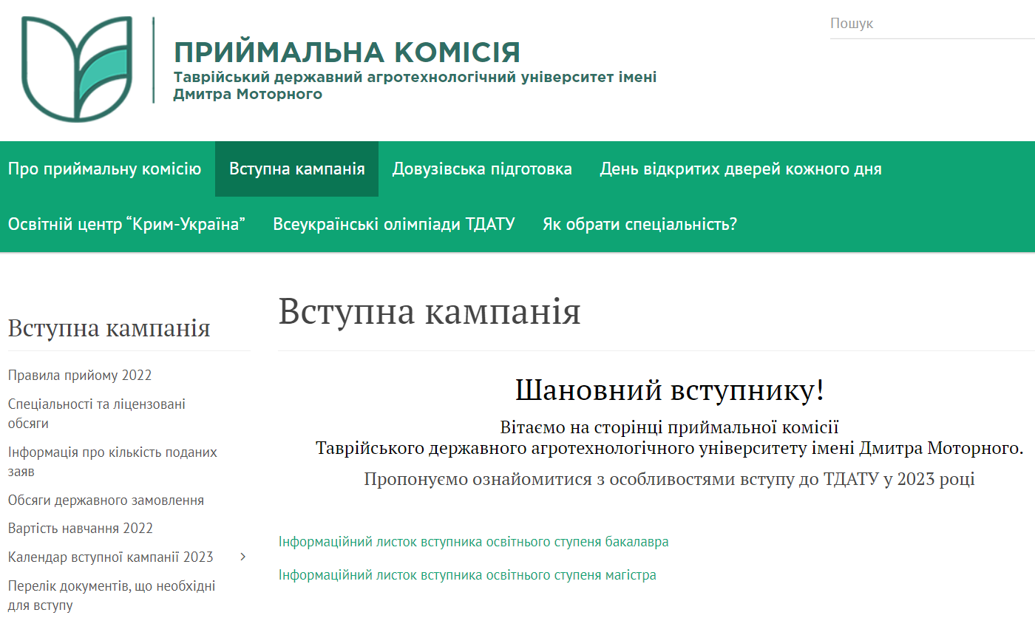
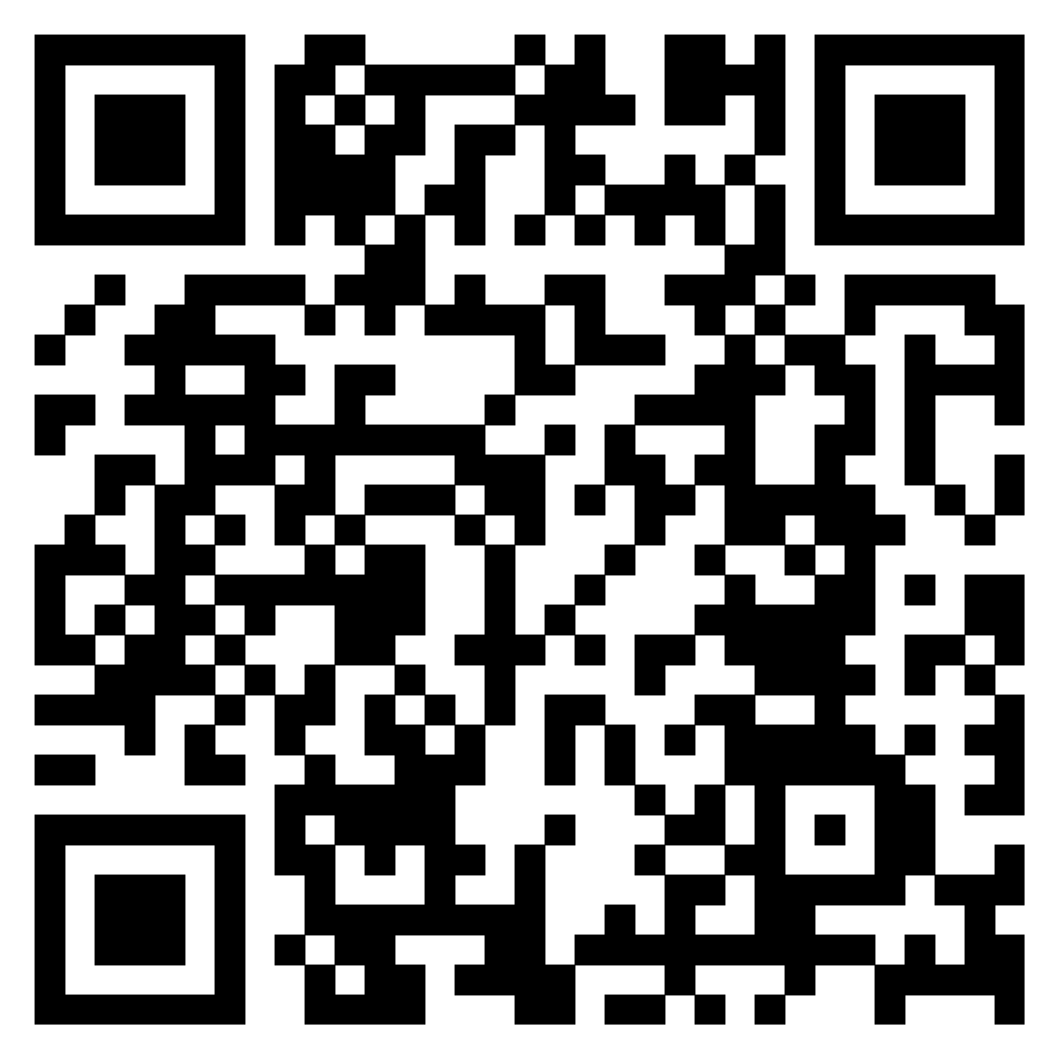
Офіційна сторінка приймальної комісії ТДАТУ
Для ознайомлення з детальною інформацією щодо вступу до ТДАТУ завітайте на наш офіційний сайт
http://www.tsatu.edu.ua/pk/vstup

Slide 13
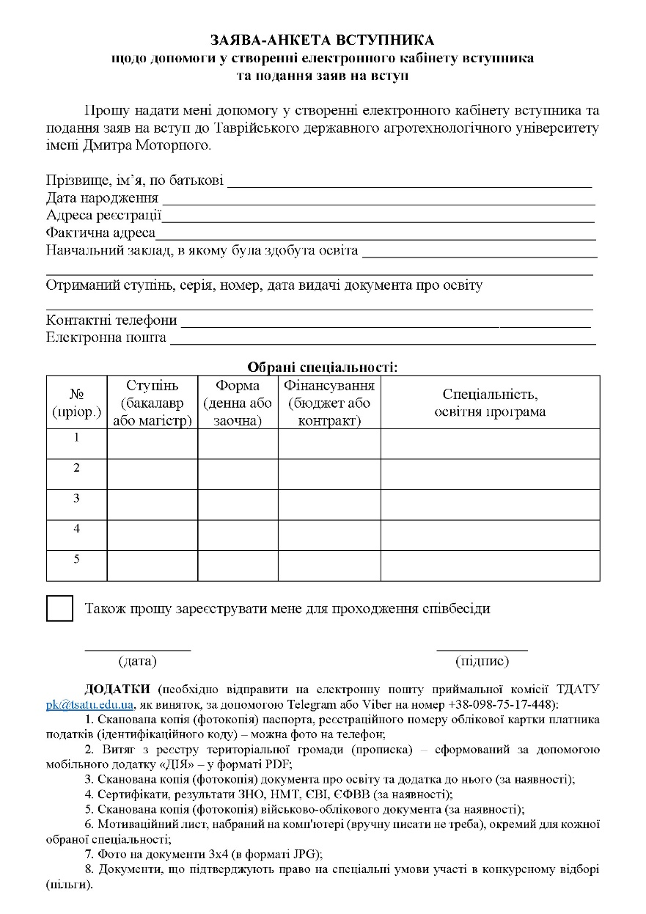
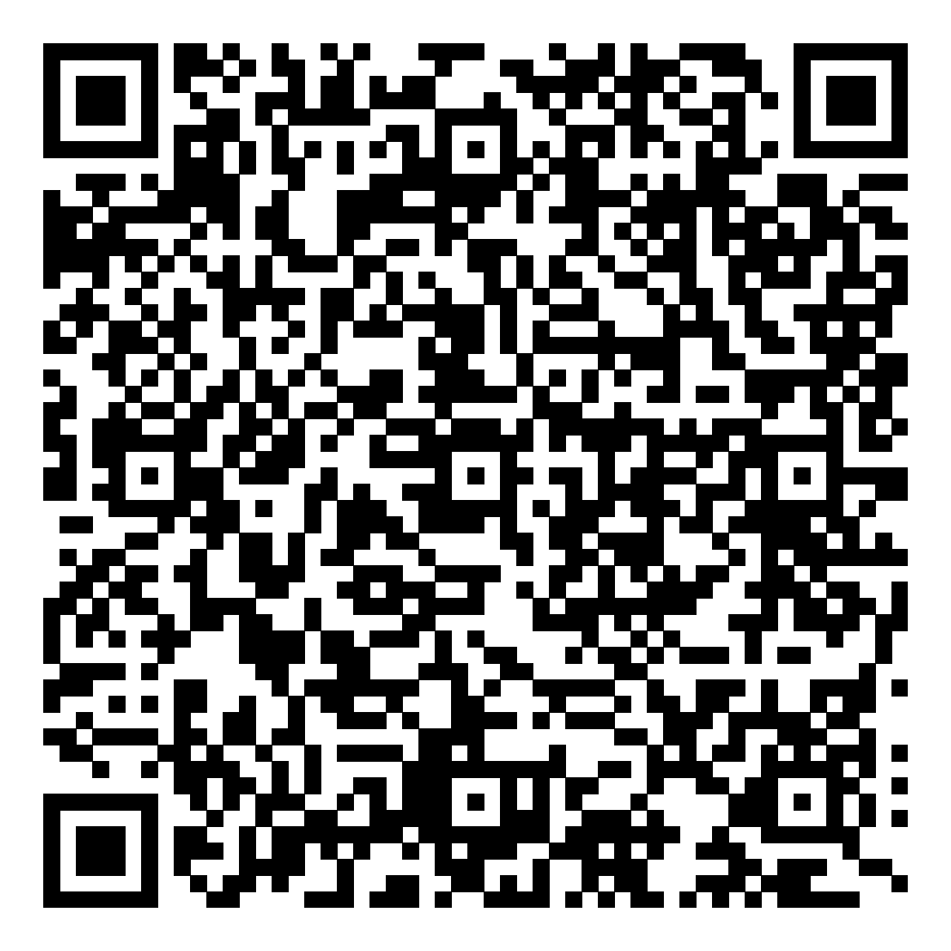
Канали комунікації з ТДАТУ. Консультаційний центр при Приймальній комісії
Маєш сумніви щодо правильності своїх дій при створенні кабінету вступника та поданні заяви?
Заповни та надішли до ПК заяву на створення електронного кабінету вступника та подання заяв в електронній формі
http://www.tsatu.edu.ua/pk/wp-content/uploads/sites/48/zajava-konsultacijnyj-punkt-2023.docx

Slide 14
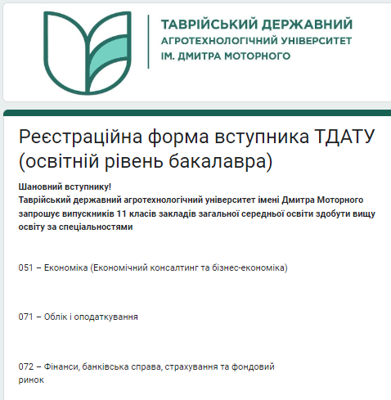
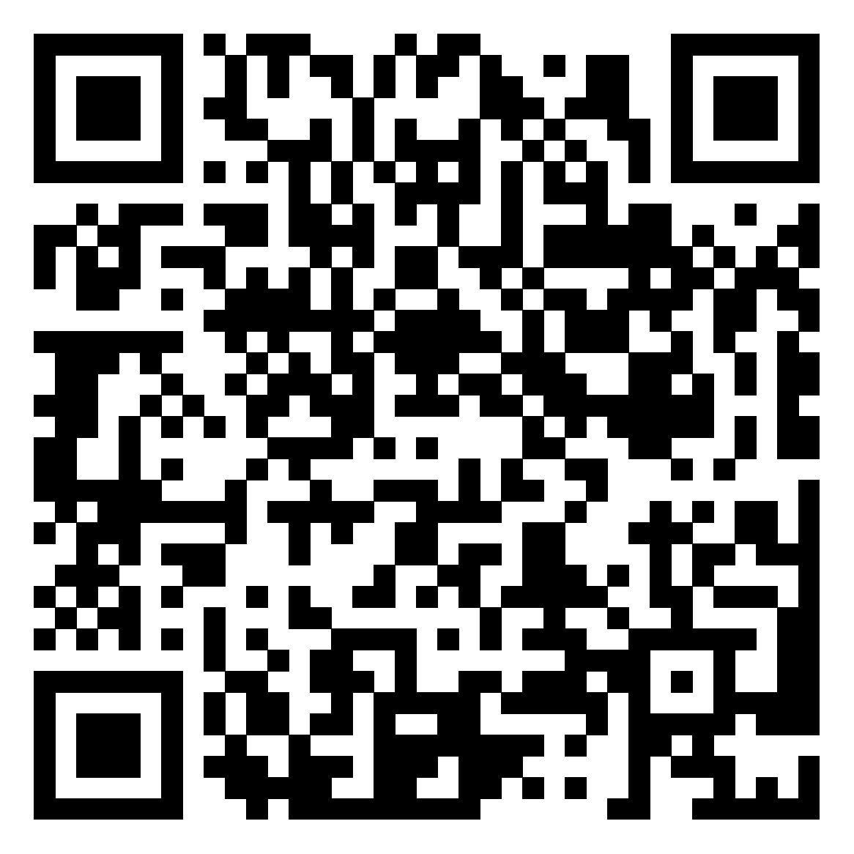
Канали комунікації з ТДАТУ
Реєстраційна анкета вступника ТДАТУ
Заповни анкету – отримай зворотний зв’язок з представником ТДАТУ для узгодження питань щодо вступу
https://forms.gle/pcBXtLA6xekEJsKWA

Slide 15
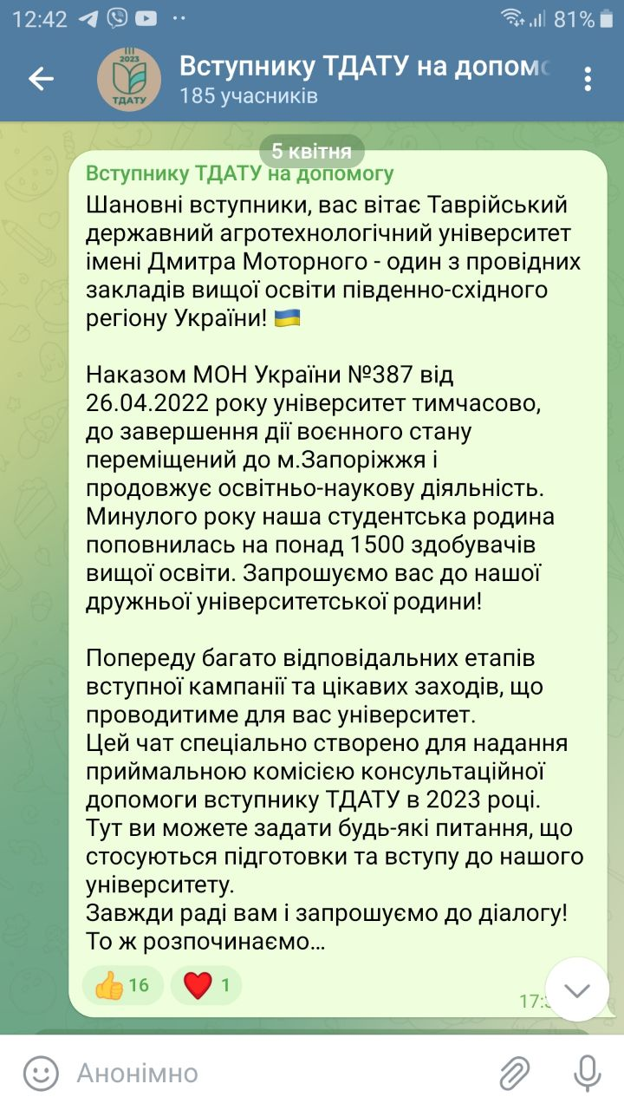
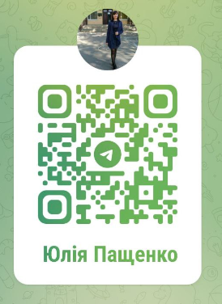
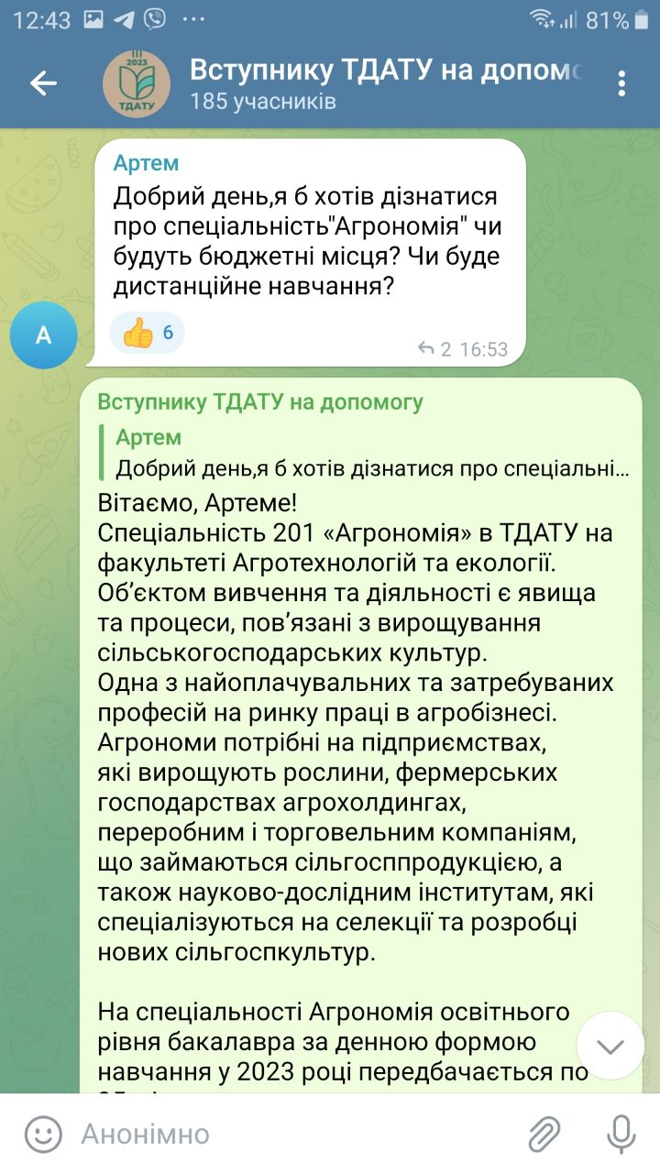
Канали комунікації з ТДАТУ
Телеграм чат
«Вступнику ТДАТУ на допомогу»
Закритий, безпечний канал комунікації вступників із Приймальною комісією ТДАТУ
Контакт для під’єднання
+380 97 475 45 40

Slide 16
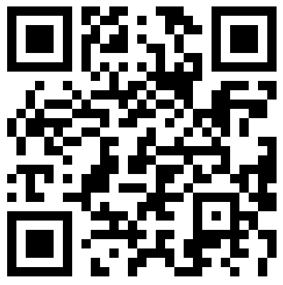
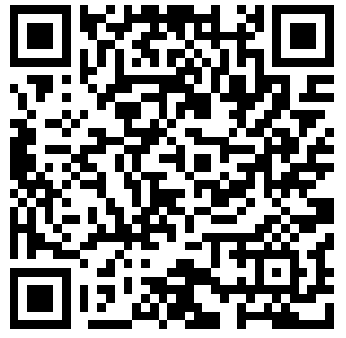
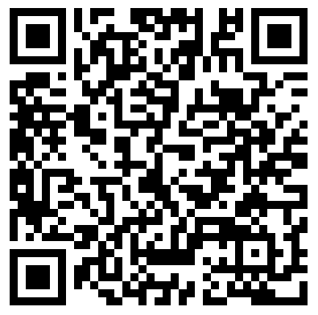
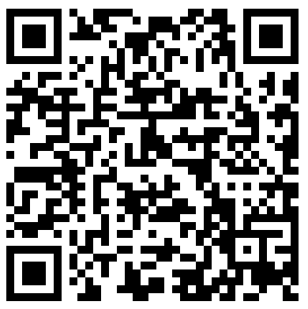
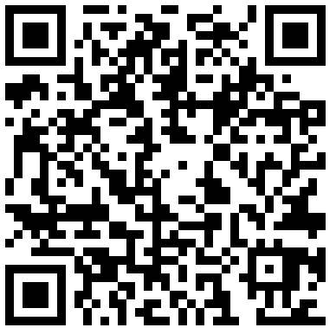
Канали комунікації з ТДАТУ
Приймальна комісія: 099-614-83-02,
098-75-17-448 (Viber, Telegram…) E-mail: pk@tsatu.edu.ua
 | Telegram канал вступнику 2023: | https://t.me/tsatu2023
 | Instagram сторінка ТДАТУ: | https://www.instagram.com/tsatu_university/
 | Instagram студрада ТДАТУ | https://www.instagram.com/studrada_tsatu/
 | YouTube канал ТДАТУ: | https://www.youtube.com/c/TaurianSAU
 | FB сторінка ТДАТУ: | https://www.facebook.com/tsatu.edu.ua

